Slide 1



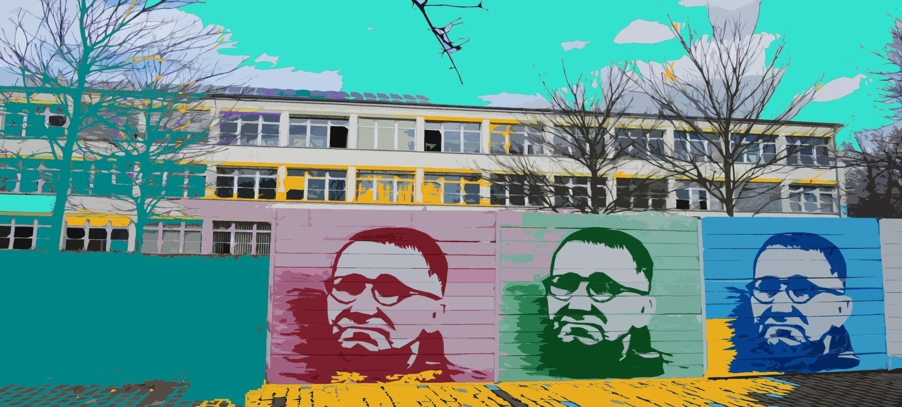
Bertolt-Brecht-Gymnasium IB World School I CertiLingua®-Schule I Klimaschule Sachsen
www.bebe-dresden.de

Slide 2


IB-Kurswahl

Slide 3
Programm
IB-Bedingungen
LK-Fächer für das sächsische Abitur
Probewahl IB-Fächer
Unterrichtsorganisation
CAS, Extended Essay, Internal Assessments

Slide 4
IB-Schüler
Jahr | IB-Schüler | Diploma Students / Course Students | IB Diploma awarded
2013 | 13 | 10 / 3 | 5
2014 | 21 | 12 / 9 | 11
2015 | 19 | 14 / 5 | 13
2016 | 15 | 11 / 4 | 9
2017 | 21 | 11 / 10 | 8
2018 | 16 | 10 / 6 | 8
2019 | 18 | 8/10 | 8
2020 | 36 | 9/27 | 9

Slide 5
IB-Kandidaten
Jahr | IB-Schüler | Diploma Students / Course Students
2020 | 36 | 9/27
2021 | 41 | 27/14
2020 | 55 | 49/6
2023 | 36

Slide 6
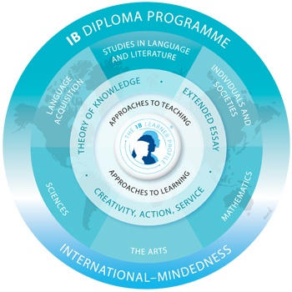
IB Diploma Programme
http://www.ibo.org/

Slide 7
Sächsisches Abitur + IB
Abitur Kurswahl Kl. 11-12 (KU oder MU, Astro, Philo, GRW, TOK)
Belegplan
IB Kurswahl Kl. 11-12
6 Fächer (müssen auch im Abitur belegt werden)
Theory of Knowledge
Zusätzliches Engagement: CAS + Essays (Arbeiten)
IB Kurswahl Kl. 10
6 IB-Fächer für Jgst. 11/12

Slide 8
Auswahl der IB-Fächer am BeBe
Gr. | Subject
1 | German and Literature A HL verbindlich
2 | English B HL verbindlich
3 | History HL/SL
4 | Physics HL/SL, Chemistry HL/SL, Biology HL/SL
5 | Mathematics HL/SL
6 | Music SL, Art SL, French B SL, French ab initio, Russian and Literature A self taught, Russian B, Physics SL, Chemistry SL, Biology SL

Slide 9
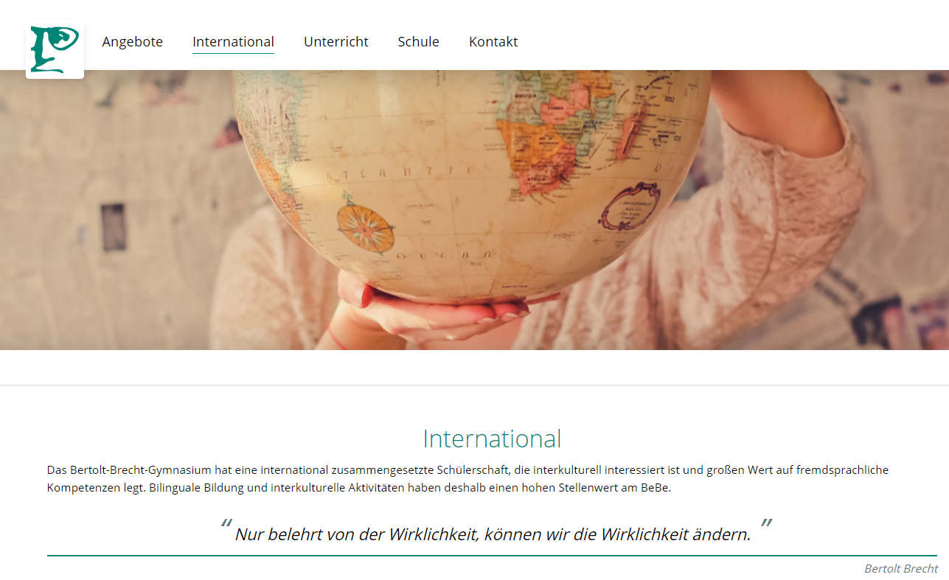
Lehrplaninhalte

Slide 10
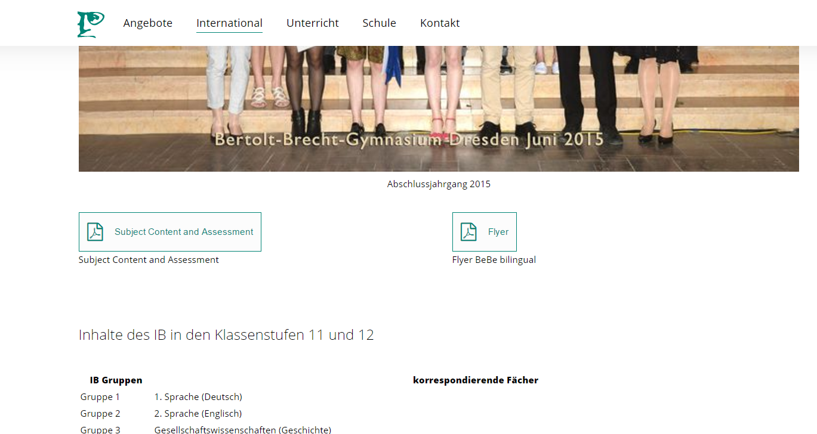
Lehrplaninhalte (2)

Slide 11
Probewahl
IB Kurswahlbogen
Course Students
Diploma Students

Slide 12
Unterrichtsorganisation
Klassenstufe 10: 2x45 Minuten pro Woche alle Fächer in Epochen plus Kompakttage insgesamt 10-16 Unterrichtsstunden pro Fach
Schedule
Jahrgangsstufe 11 und 12: 1x90 Minuten TOK im Rahmen der 35 Wochenstunden der sächsischen Stundentafel; 1x90 Minuten pro Woche alle 6 Fächer in Epochen plus Kompakttage

Slide 13
CAS, Extended Essay, Internal Assessments
CAS
Extended Essay = Komplexe Leistung
Internal Assessments
Historical Investigation
Mathematical Exploration
Sciences
TOK Essay

Slide 14
Die nächsten Schritte
Abgabe des Kurswahlbogens bei Herrn Eichler bis 22.06.2020
Rückgabe eines Exemplars der Vereinbarung bis 06.07.2020 bei Herrn Eichler
Überweisung des Elternbeitrages bis 31.08.2020

Slide 15

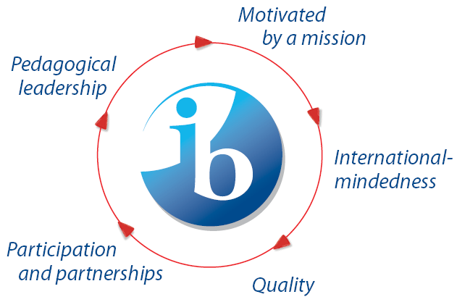
Eure Fragen

Slide 16
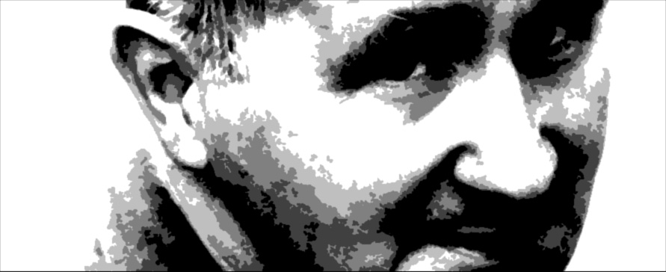
Viel Erfolg!
www.bebe-dresden.de

Slide 17

Eure Fragen bitte.

